Slide 1
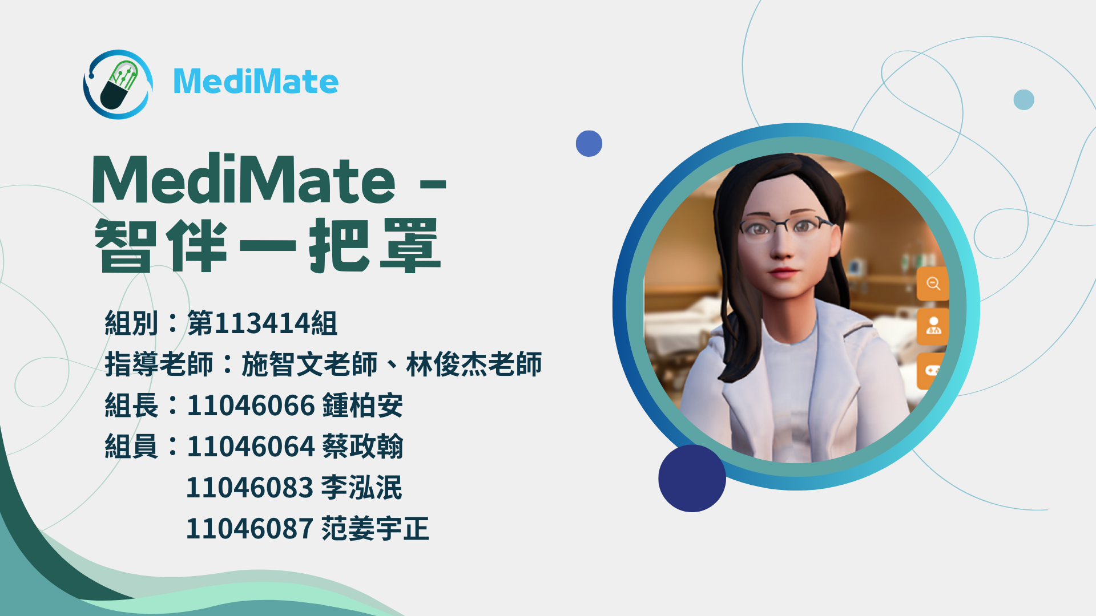

Slide 2
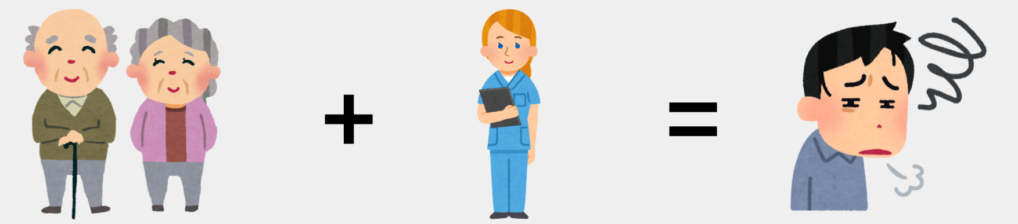

前言說明
報告人：柏安
$$$$
系統動機
系統目的
銀髮族
人口增加
照護者勞動力
不足支應需求
照護者
壓力大
也間接影響到銀髮族的照護品質

Slide 3
前言說明
報告人：柏安
$$$$
系統動機
系統目的
透過系統功能來增加日照中心的照護效率
1
提升銀髮族的照護與提升其生活品質
2
+
+
減少銀髮族對醫療保健與照顧服務的壓力
3
銀髮族對於社會連接的問題以及其心理健康問題
4

Slide 4
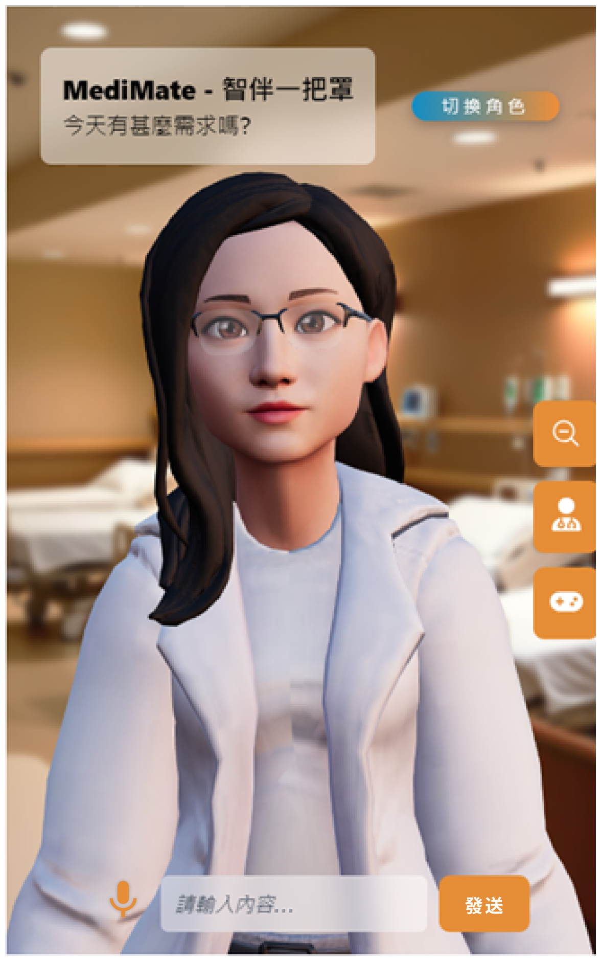
系統簡介
報告人：柏安
$$$$
虛擬人
硬體設備
LINE Bot
後台系統
隨時可用
只要有網路就可以做到隨時陪伴
多樣輸入
除了文字，亦可用語音進行對話
收到照護者訊息後，由Open AI回應，並搭配動作及聲音進行回覆
有來有往
可以換臉、換角色並情緒分析，未來功能可持續拓展，擴充性高！
功能多樣

Slide 5
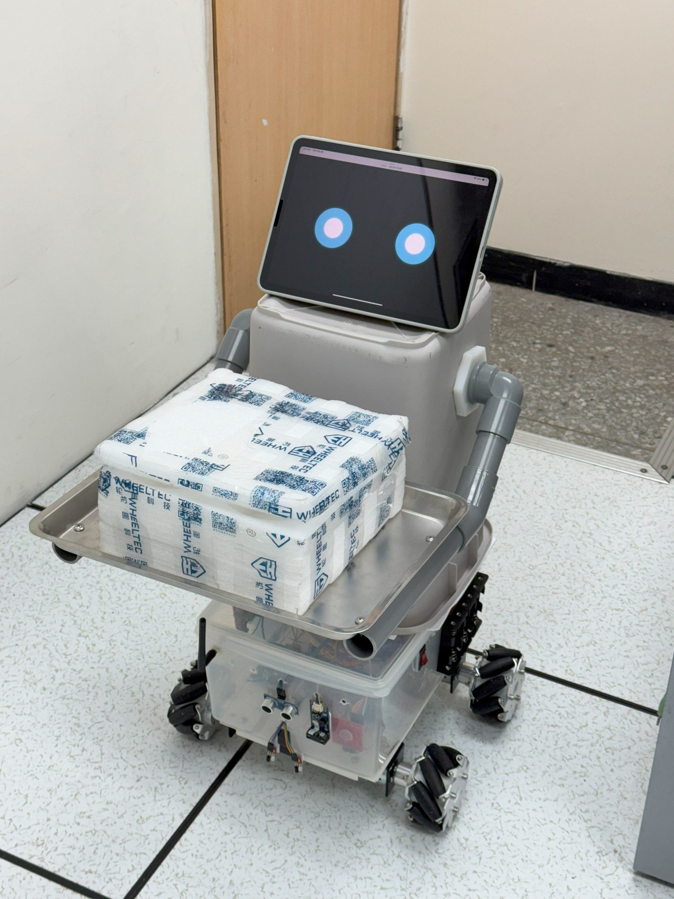
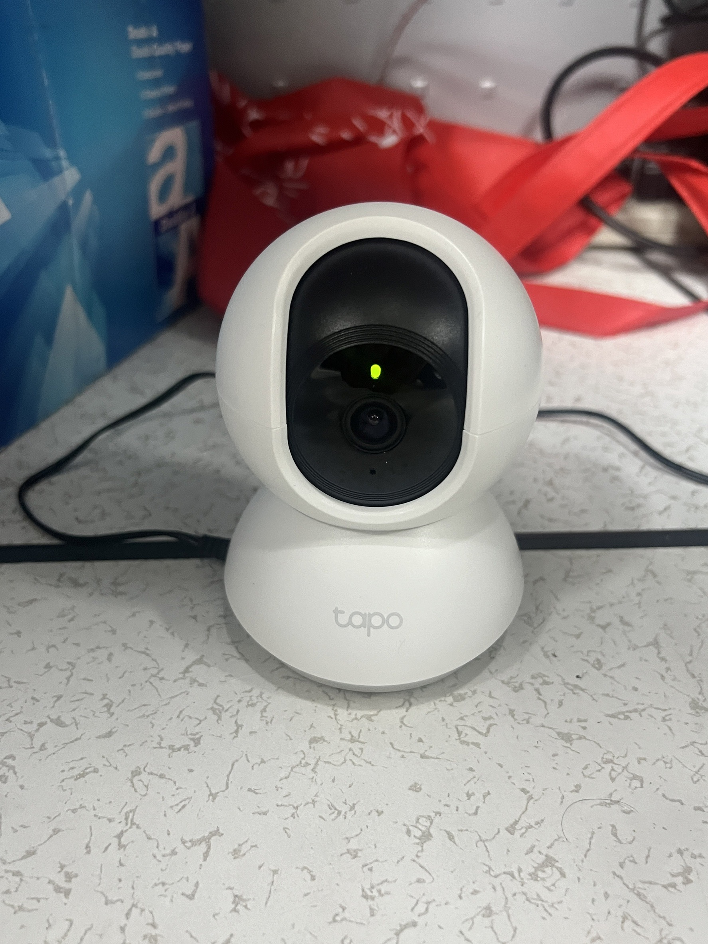
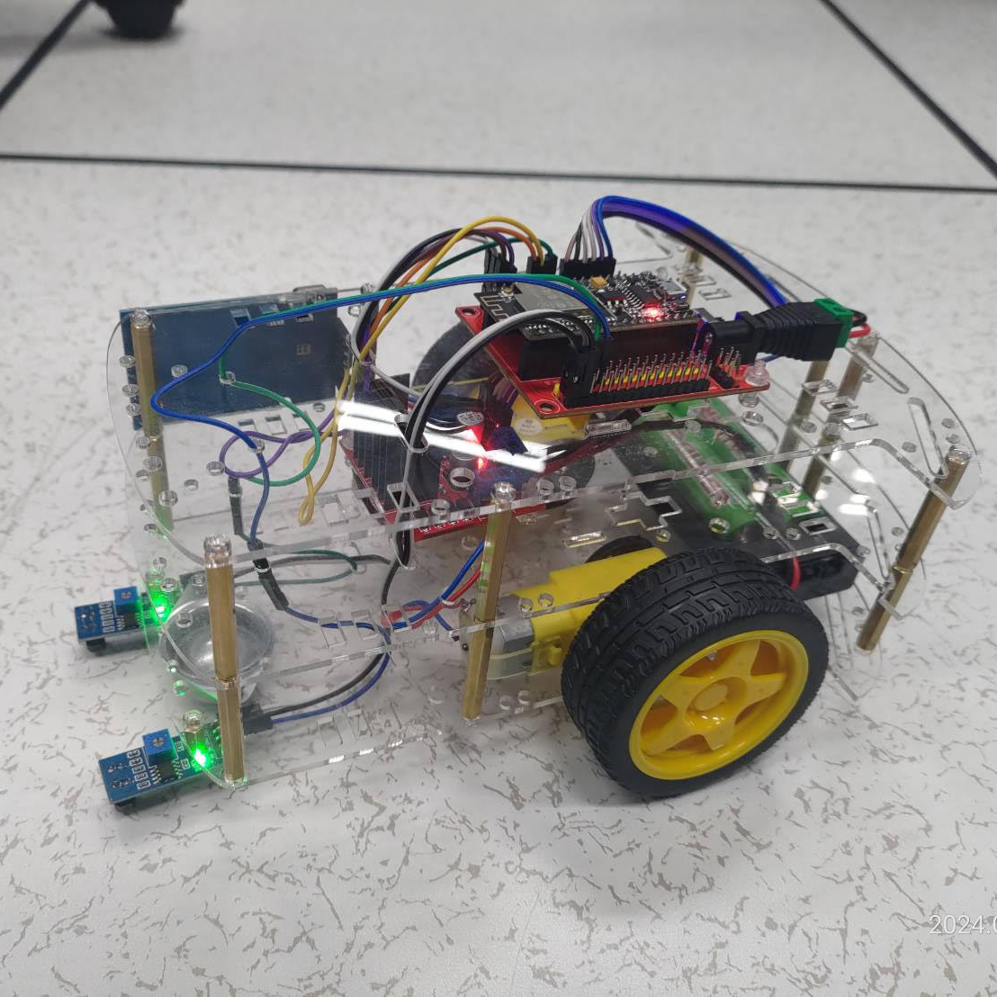
系統特色
報告人：柏安
$$$$
虛擬人
硬體設備
LINE Bot
後台系統
運送機器人
IP Camera
無人運送車
可載送較重物品
可前後左右
雙重確認
(QR-Code、螢幕)
可即時查看環境狀況
偵測異常姿勢
如：跌倒
可載送基本物品
只能前進後退

Slide 6

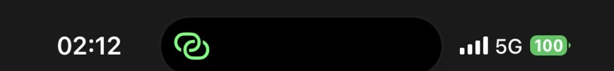
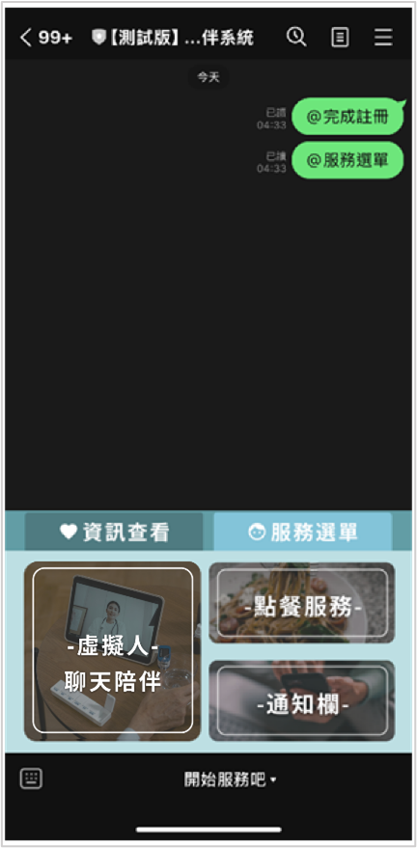
系統特色
報告人：柏安
$$$$
$$$$
虛擬人
硬體設備
LINE Bot
後台系統
服務彙整
將我們的服務彙整到人人都有的LINE
虛擬人
可以由此進入與虛擬人進行聊天
點餐功能
被照護者可利用LINE Bot來進行點餐
通知欄位
可由通知欄查看照護者發送訊息

Slide 7
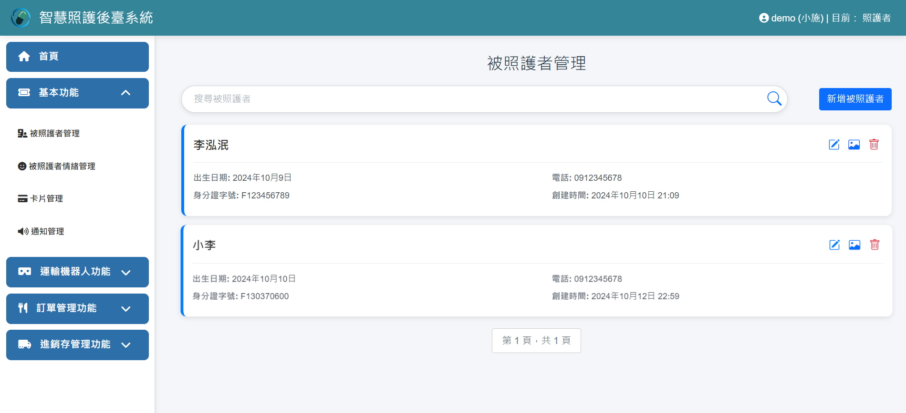
系統特色
報告人：柏安
$$$$
$$$$
虛擬人
硬體設備
LINE Bot
後台系統
不同身分會有不同的功能可供後台的使用者使用

Slide 8
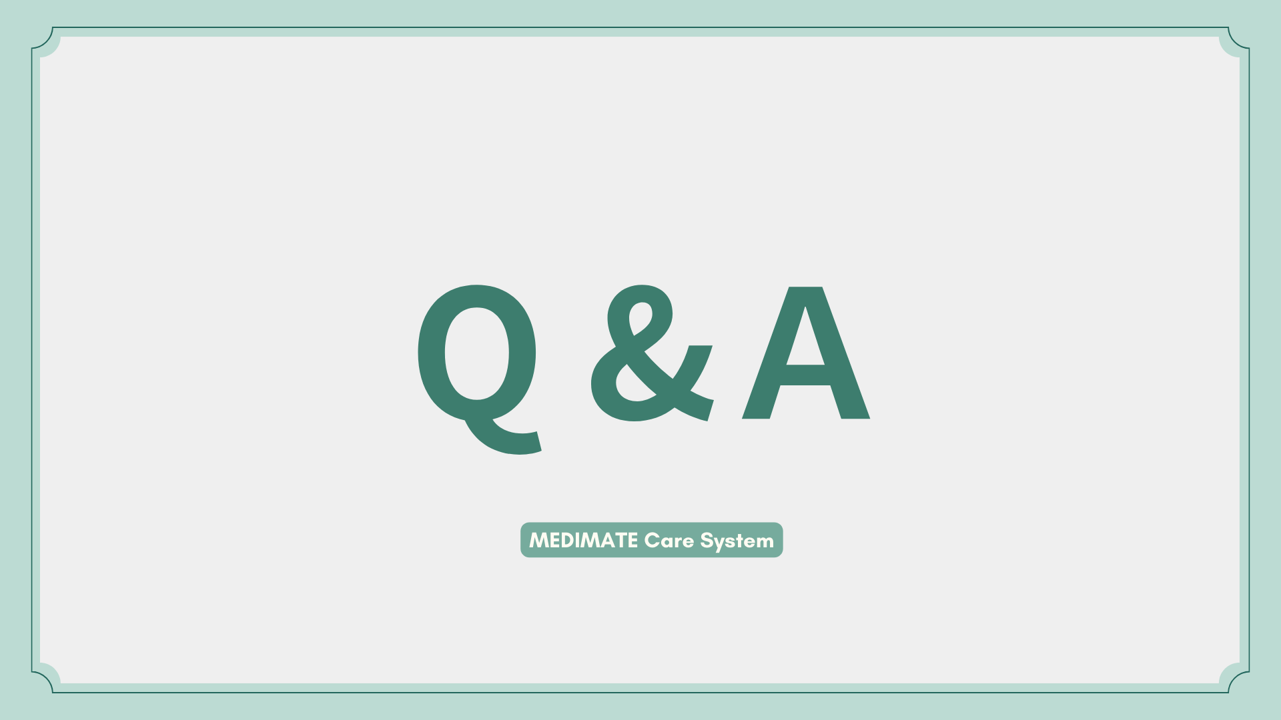
DEMO
DEMO
https://medimate.tw/login

Slide 9


